Slide 1




Slide 2


Slide 3





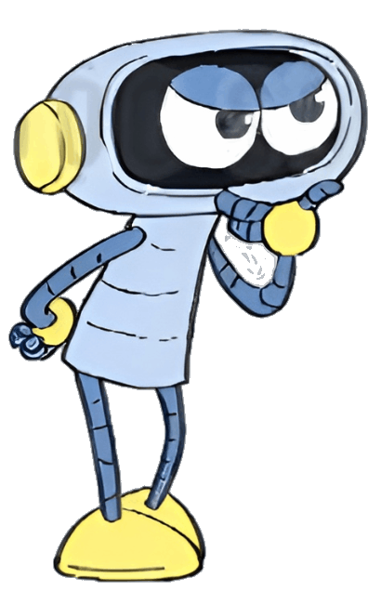

Slide 4


Slide 5
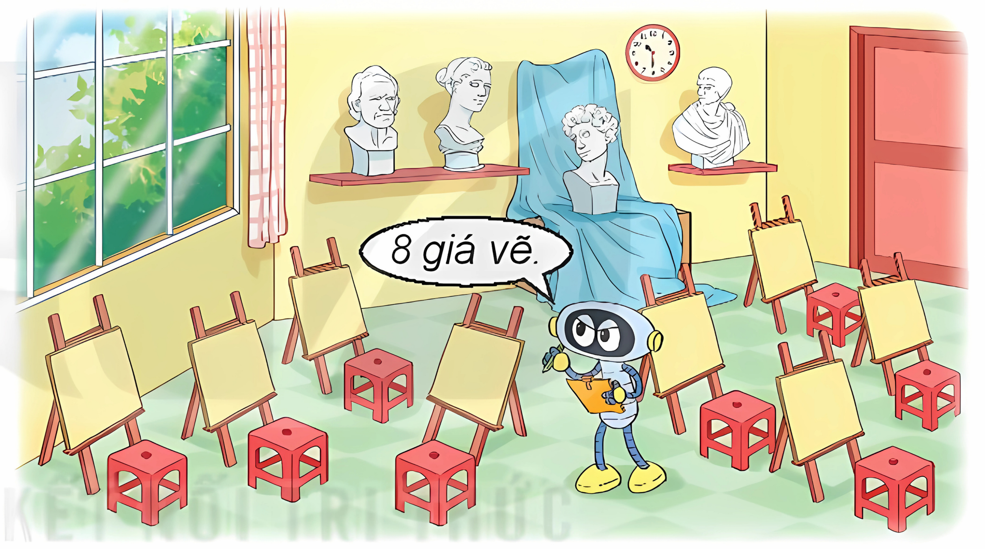

Robot được giao nhiễm vụ kiếm tra số lượng một số đồ vật trong phòng học nghệ thuật

Slide 6
Giá vẽ | Đồng hồ | Bức tượng | Ghế
8 | 1 | 4 | 8

Slide 7
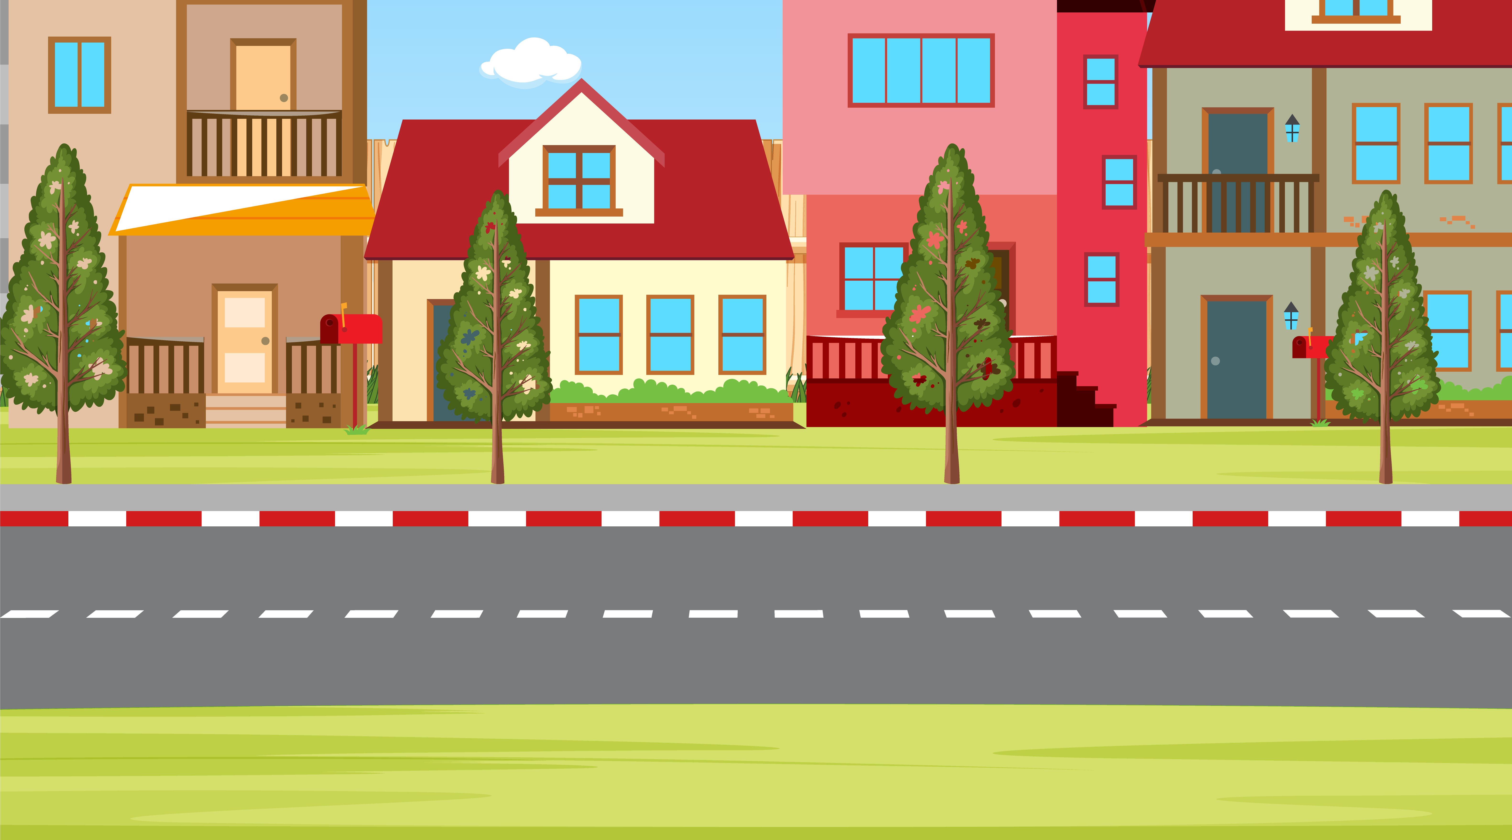

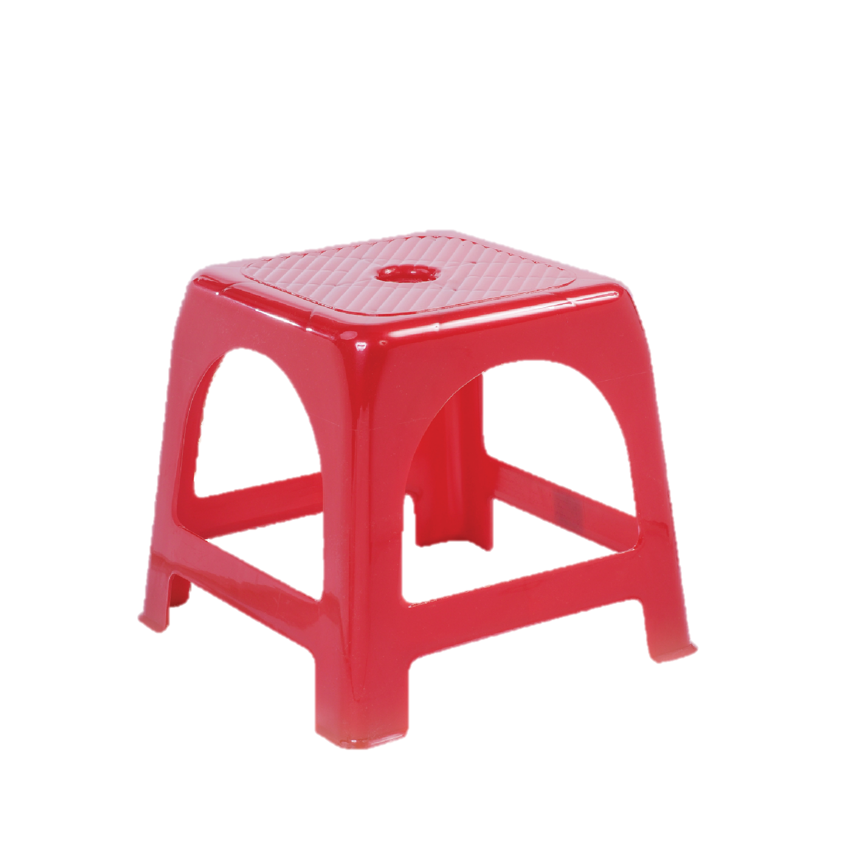

Em hãy nhận xét về số lượng giá vẽ so với số lượng ghế
=

Slide 8

Nếu mỗi bạn học sinh cần một ghế và một giá vẽ để học vẽ thì có thể nhiều nhất bao nhiêu bạn cùng học trong phòng học này?
Nhiều nhất 8 bạn học sinh

Slide 9


Slide 10

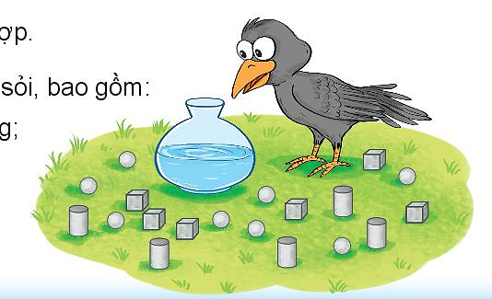
1
Quan sát tranh để tìm số thích hợp
Xung quanh quạ đen có ? viên sỏi, bao gồm:
? viên sỏi dạng khối lập phương;
? viên sỏi dạng khối trụ;
? viên sỏi dạng khối cầu;
19
6
5
8

Slide 11
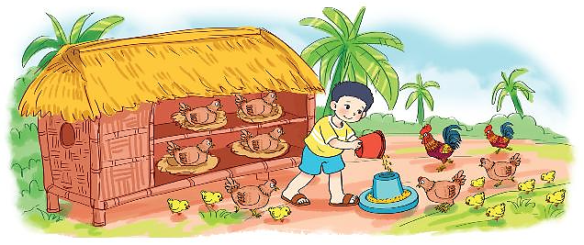
2
Quan sát tranh để trả lời
Số ?
Mỗi loại gà có bao nhiêu con?
Gà trống | Gà mái | Gà con
2
7
9

Slide 12





Slide 13




Loài gà nào nhiều nhất?
A. Gà trống
B. Gà mái
C. Gà con

Slide 14
Loài gà nào ít nhất?
A. Gà trống
B. Gà mái
C. Gà con

Slide 15
Có tất cả bao nhiêu con gà?
A. 13
B. 15
C. 18

Slide 16


CHÚC MỪNG

Slide 17
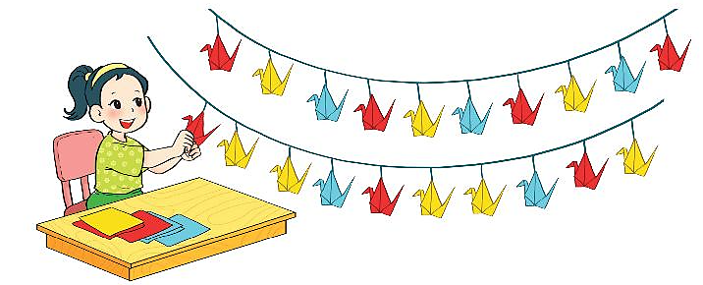
3
Quan sát tranh rồi trả lời
a. Mai gấp được bao nhiêu con hạc giấy mỗi màu?
b. Hạc giấy màu nào nhiều nhất?
Hạc giấy màu nào ít nhất?

Slide 18
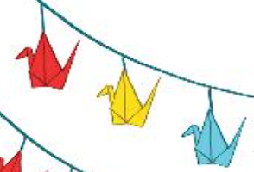
3
Quan sát tranh rồi trả lời
a. Mai gấp được bao nhiêu con hạc giấy mỗi màu?
7
8
5
b. Hạc giấy màu nào nhiều nhất?
Hạc giấy màu nào ít nhất?

Slide 19



